Slide 1



Slide 2

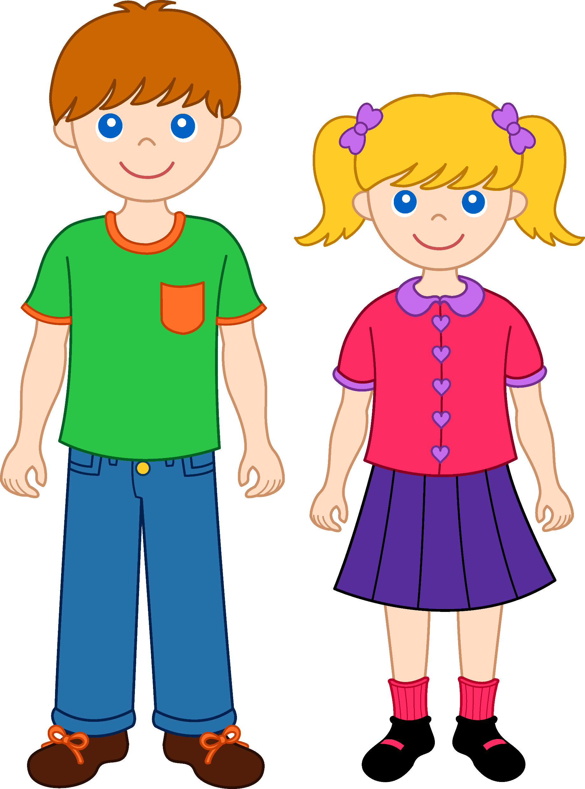



Anh Tí và chị Chíp rất vui khi có thêm em trai. Hai anh chị đã tặng rất nhiều quà cho em Bon. Các bạn hãy cùng mở hộp quà ra xem bên trong là những gì nhé!

Slide 3










Notes:
Click vào hộp quà để tới câu hỏi. Trả lời xong hết bấm mũi tên xanh dể đến bài mới

Slide 4



Anh ruột của bố là họ hàng bên nào?
A. Bên nội
B. Bên ngoại

Slide 5

Chị ruột của mẹ là họ hàng bên nào?
A. Bên nội
B. Bên ngoại

Slide 6
Ở miền Trung, thường gọi cô là gì?
A. Dì
B. O
C. Ô

Slide 7
Đâu là việc làm thể hiện tình cảm với họ hàng?
A. Yêu thương
B. ganh tị
C. đánh nhau

Slide 8



Thứ Ba, ngày 17 tháng 10 năm 2023
Bài 1:

Slide 9
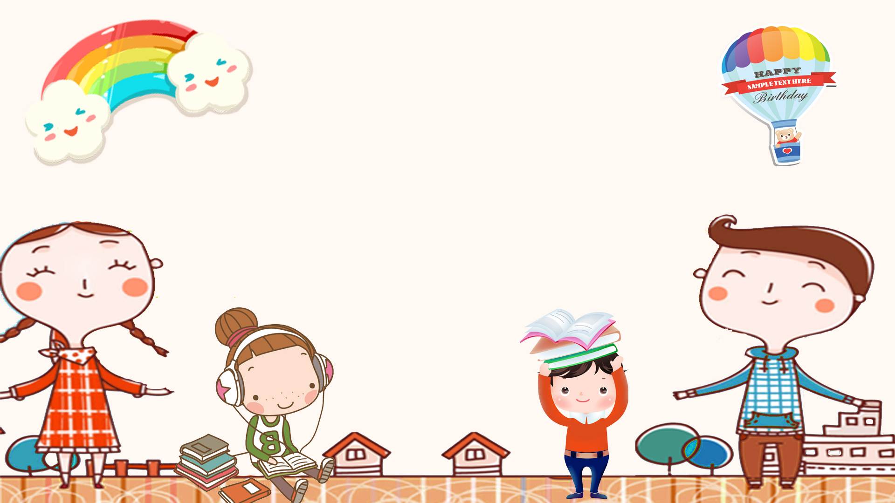
Thực hành

Slide 10
1. Kể tên một số thành viên trong gia đình bên nội, bên ngoại.

Slide 11


Em hãy kể tên một số thành viên trong gia đình bên nội, bên ngoại của em.
Vì sao lại xưng hô như vậy?

Slide 12









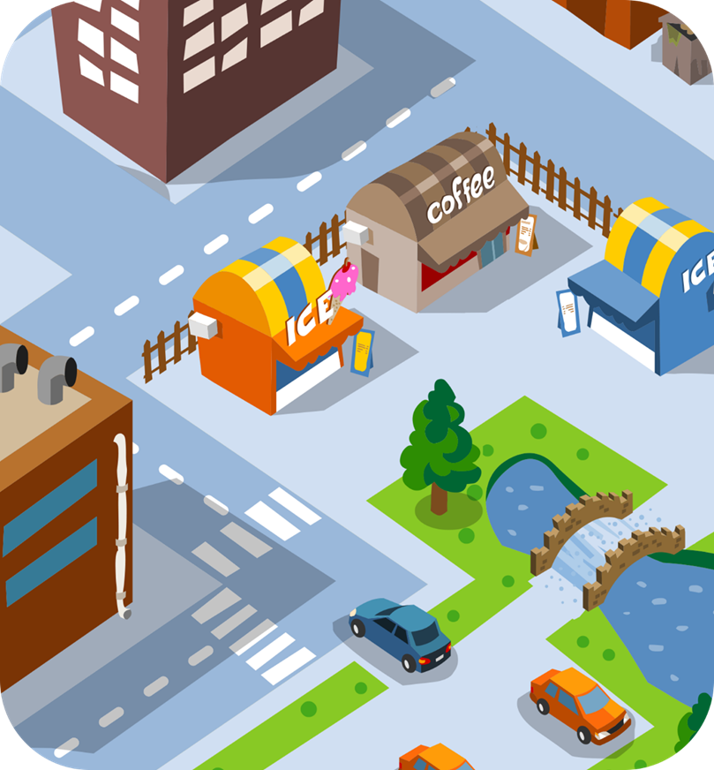


Notes:
Slide HS trình bày

Slide 13
Có nơi gọi bố mẹ bằng ba - má, có nơi lại gọi là cha – mẹ; có nơi gọi là thầy-u
Việc xưng hô trong gia đình dòng họ tuỳ thuộc vào mỗi vùng miền
Vì vậy chúng ta xưng hộ theo địa phương của mình sao cho phù hợp và lễ phép.

Slide 14
2. Cách thể hiện tình cảm của mình với họ hàng.

Slide 15

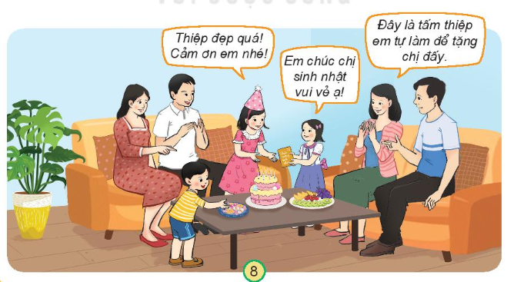
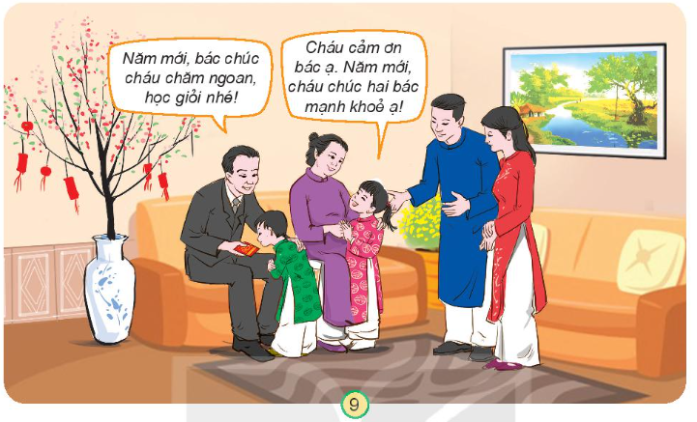
Quan sát tranh và trả lời câu hỏi

Slide 16
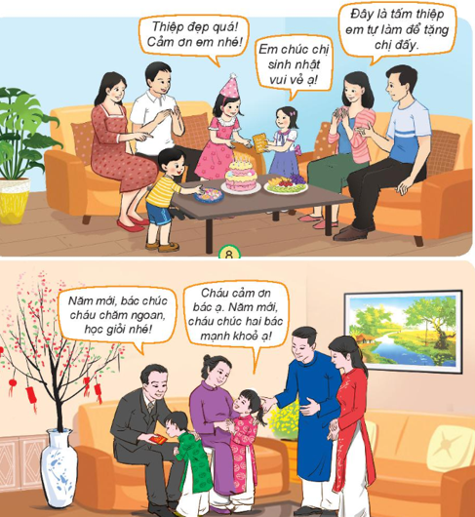

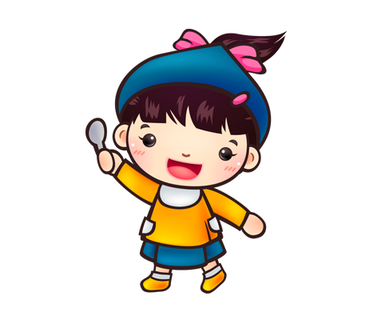

Họ đang gặp nhau vào dịp gì?
Tình cảm của những người trong hình như thế nào?
Thảo luận
nhóm 4

Slide 17
Notes:
Slide HS trình bày

Slide 18

  Những người trong hình có mối quan hệ họ hàng với nhau, được thể hiện qua cách xưng hô.
Họ gặp nhau vào dịp sinh nhật của một thành viên trong họ hàng
Những người trong hình thể hiện tình cảm gắn bó với nhau, thông qua hành động tặng quà nhân dịp dinh nhật; sự vui vẻ của mỗi người khi gặp họ hàng nhà mình.

Slide 19
  Những người trong hình có mối quan hệ họ hàng với nhau, được thê hiện qua cách xưng hô: bác, cháu
Họ gặp nhau vào dịp Tết nguyên đán
Những người trong hình thể hiện tình cảm gắn bó với nhau, thông qua hành động đến thăm và chúc tết nhau nhân dịp đón năm mới

Slide 20
3. Nêu việc mình làm thể hiện tình cảm với gia đình, họ hàng.

Slide 21

Em thường làm gì để thể hiện tình cảm của mình đối với họ hàng?

Slide 22
Notes:
Slide HS trình bày

Slide 23
Vận dụng

Slide 24
4. Viết cách xưng hô hoặc dán ảnh các thành viên trong gia đình thuộc họ hàng bên nội, bên ngoại.

Slide 25
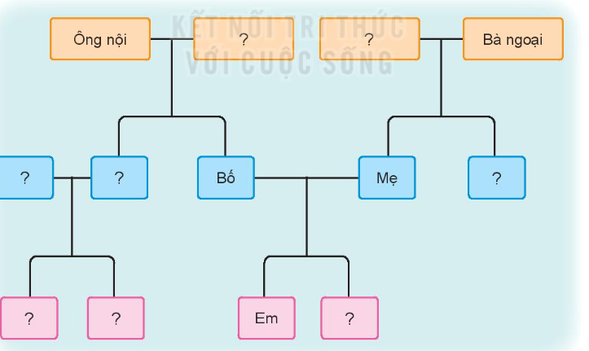
Viết cách xưng hô hoặc dán ảnh các thành viên trong gia đình thuộc họ hàng bên nội, bên ngoại của em theo sơ đồ gợi ý dưới đây:

Slide 26
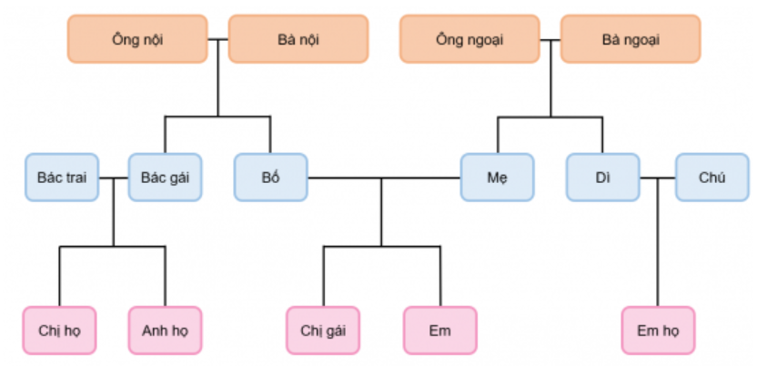
Một số sơ đồ mẫu

Slide 27
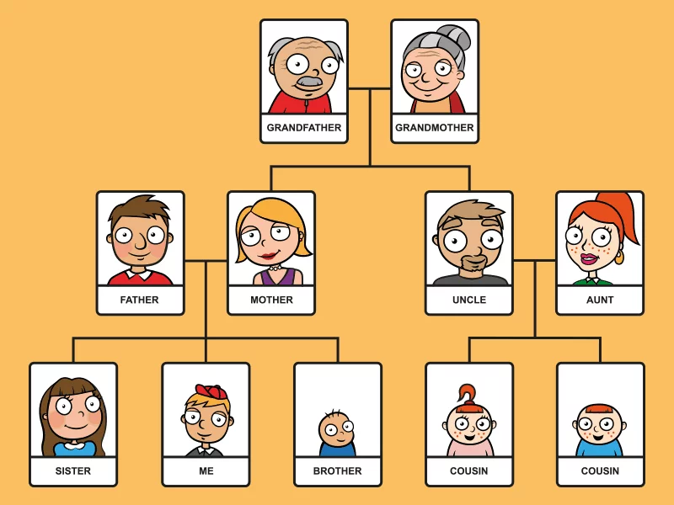
Một số sơ đồ mẫu

Slide 28


